Slide 1
Переобуваемся и на борт!

Slide 2
участники
Куратор: Андрей Сергеевич
Лидер: Абрамкина Анастасия
Секретарь: Дмитриева Ксения
Помощники: Кормаков Дмитрий и Алексеев Арсений

Slide 3
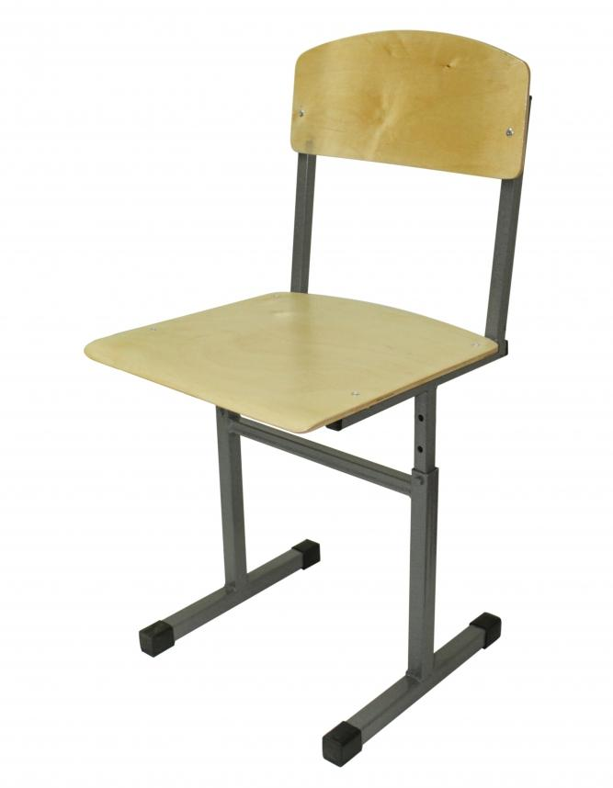
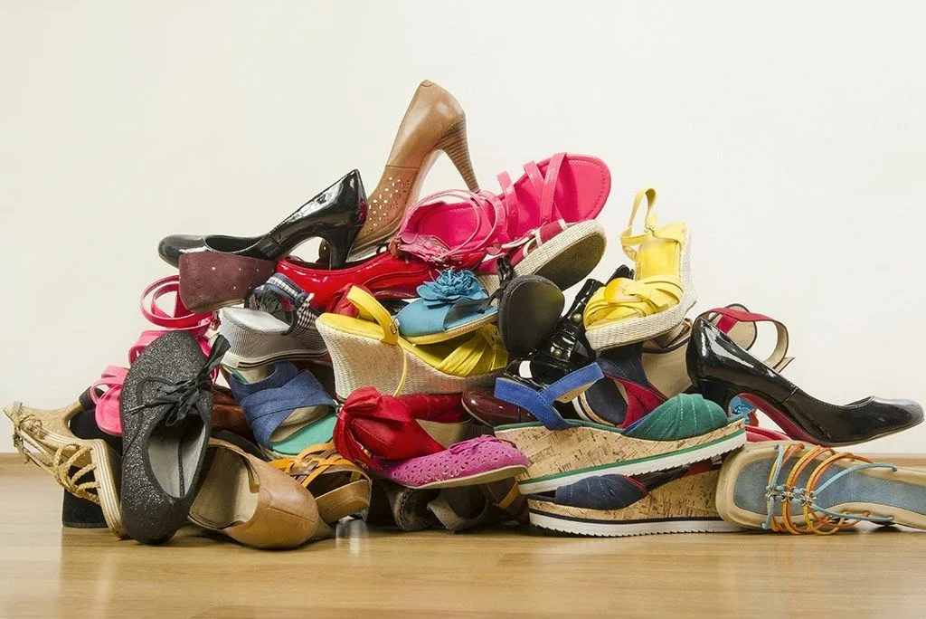
Фойе до:
Деревянные, жесткие стулья
Уличная обувь, у которой
нет своего места

Slide 4
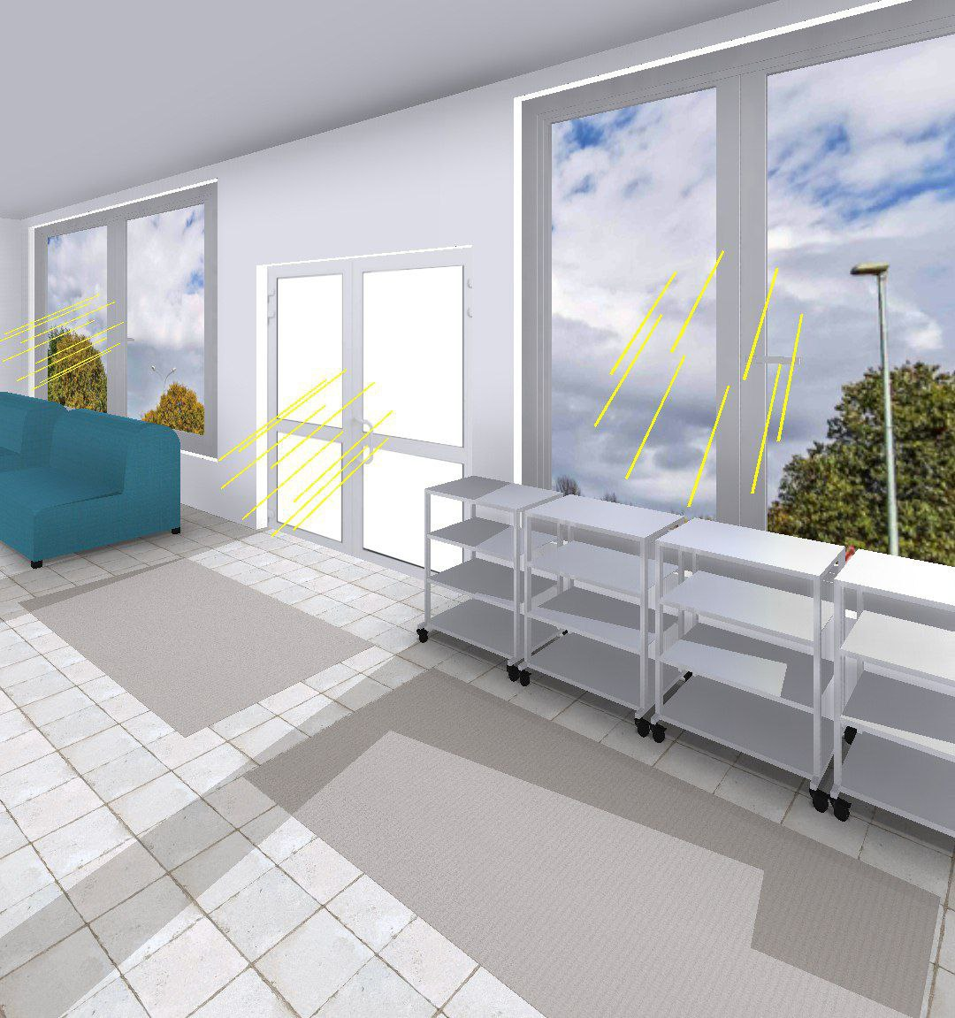
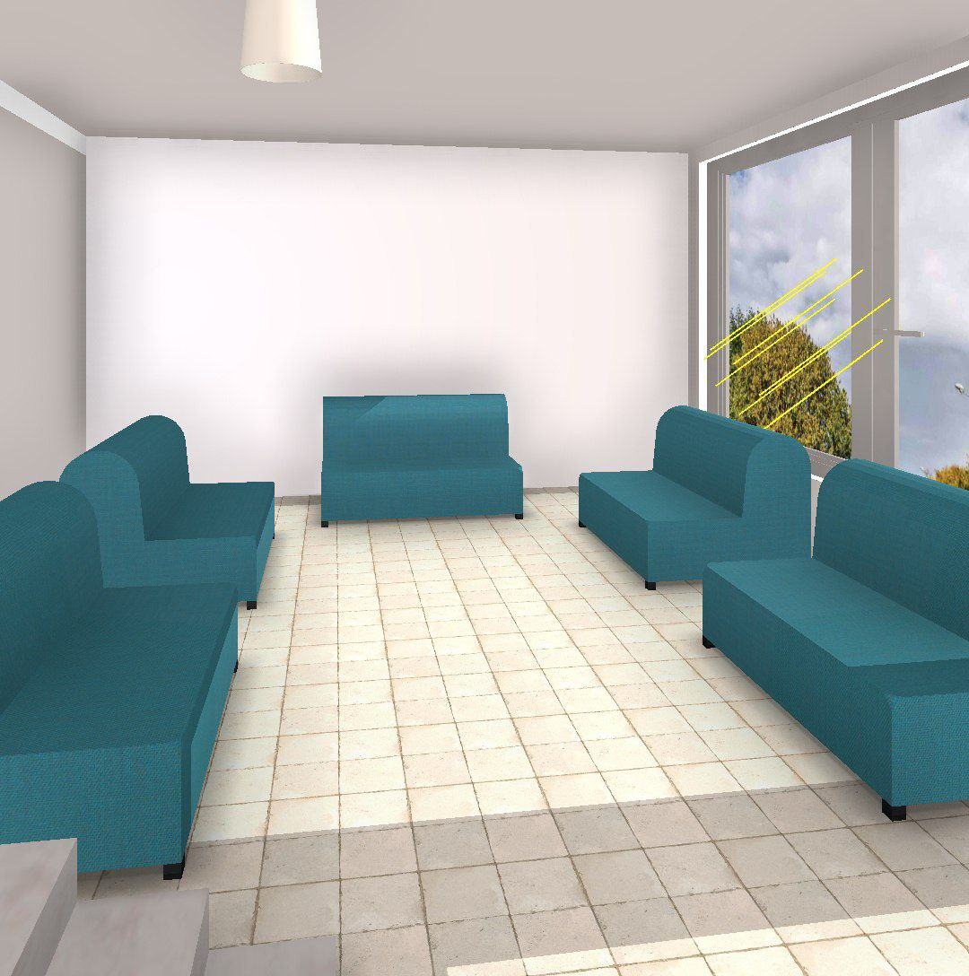
Фойе после:
Мягкие и удобные диванчики!
Вместительные обувницы!

Slide 5
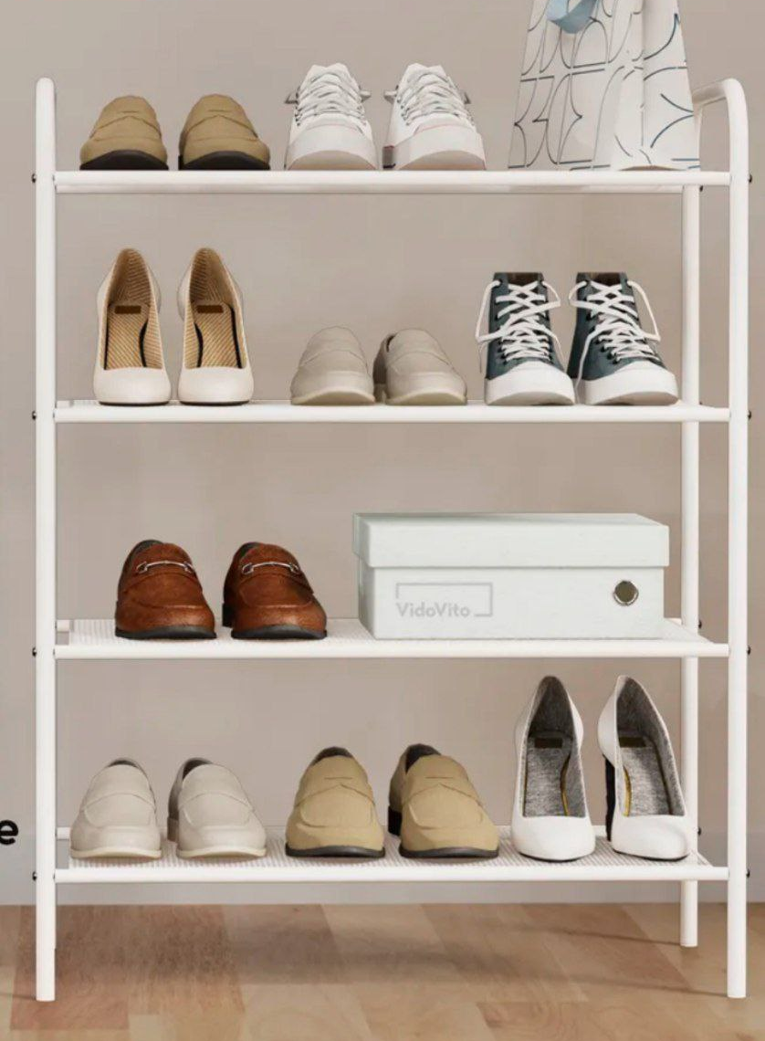
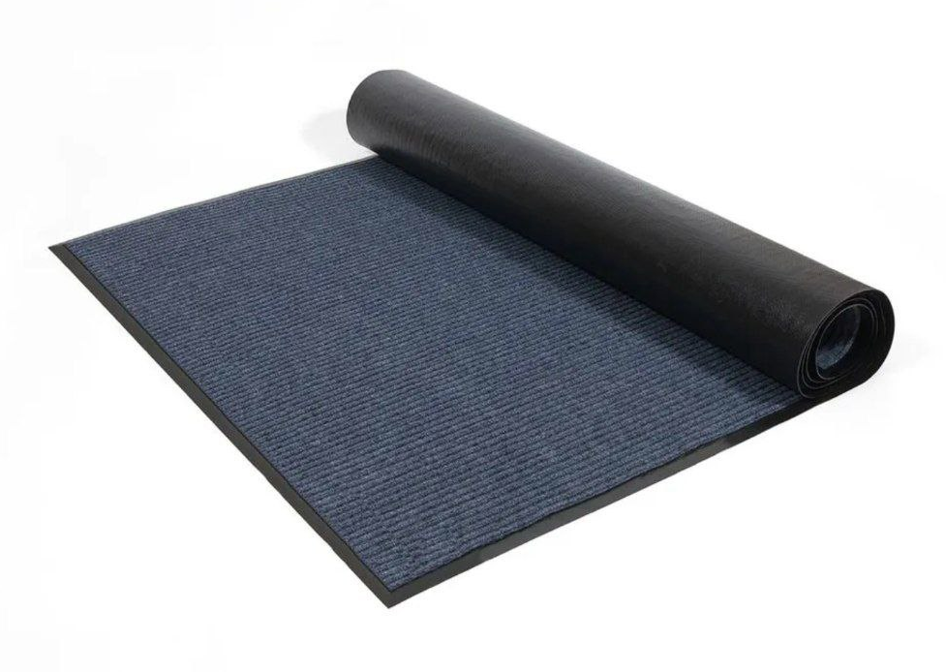
Мягкие диванчики из экокожи сделают
ожидание и переобувание более приятным
процессом, они добавят удобства и уюта.
Обувницы позволят аккуратно складывать обувь, тем
самым предотвращая ее поломку и загрязнение.
2 больших впитывающих коврика
Будут собирать первичный и вторичный мусор с
обуви, чтобы на полочках обувниц меньше
скапливалась уличная грязь.

Slide 6
СМЕта
Обувницы: 1200*4 ~ 5000 руб.
Диваны : 13400*5 ~ 70000 руб.
Коврики: 2300*2 ~ 5000 руб.
Услуги грузчиков и сборщиков:
7000+4000 ~ 11000 руб
Итого: 91000 руб.

